Slide 1
Bài 96
LUYỆN TẬP CHUNG
(Sách giáo khoa Toán 4 - Tập hai - Trang 14)

Slide 2
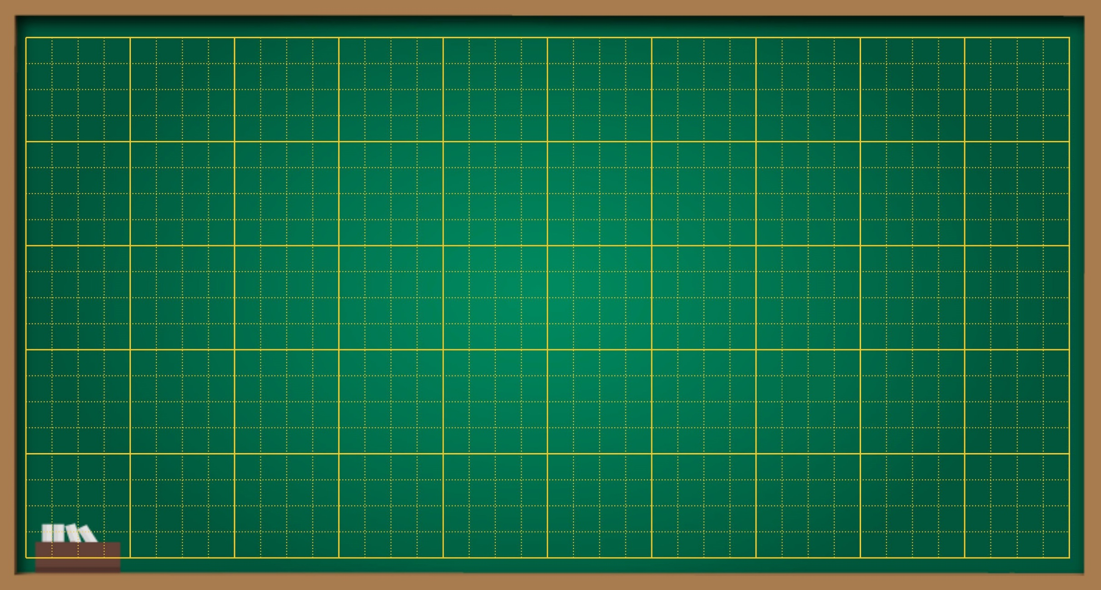
Thứ … ngày … tháng … năm ….
Bài 96
Luyện tập chung

Slide 3
KHỞI ĐỘNG

Slide 5
-Nhận biết được phân số thông qua hình ảnh trực quan.
-Đọc, viết được phân số. Xác định được tử số và mẫu số của một phân số.
-Biểu diễn được các phân số trên tia số.
-Vận dụng được tính chất cơ bản của phân số để tìm phân số bằng phân số đã cho; giải quyết một số vấn đề thực tiễn.

Slide 6
THỰC HÀNH
LUYỆN TẬP

Slide 7
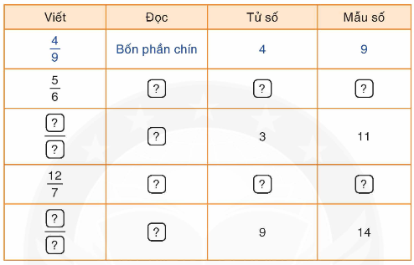
Thứ ngày tháng năm 2024
Toán:
Luyện tập
Bài 1: Hoàn thành bảng sau ( theo mẫu ):

Slide 8
Viết | Đọc | Tử số | Mẫu số
$$\frac{4}{9}$$ | Bốn phần chín | 4 | 9
$$\frac{5}{6}$$
$$\frac{12}{7}$$
Năm phần sáu.
?
6
?
5
5
?
$$\frac{3}{11}$$
$$\frac{?}{?}$$
Ba phần mười một.
?
3
11
?
Mười hai phần bảy.
12
?
7
?
$$\frac{9}{14}$$
$$\frac{?}{?}$$
Chín phần mười bốn.
9
14

Slide 9
Thứ ngày tháng năm 2024
Toán:
NHÓM 2
Luyện tập
Bài 2: a) Đã tô màu $\frac{2}{5}$ hình nào dưới đây:
B
C

Slide 10
Thứ ngày tháng năm 2024
Toán:
Luyện tập
Bài 2: b) Nêu cách tô màu vào mỗi hình để biểu thị phân số tương ứng:

Slide 11
VẬN DỤNG

Slide 12
CỦNG CỐ

Slide 13
Nêu lại tính chất cơ bản của phân số.

Slide 14
DẶN DÒ
1.
2.

Slide 15
Chúc các em học tốt

